Slide 1
«Лаборатория перспективных квантовых стандартов частоты и систем точного времени»
ВОДОРОДНЫЙ СТАНДАРТ
ЧАСТОТЫ
АО «ВРЕМЯ-Ч», Россия, 603155, Нижний Новгород, ул. Ошарская, д.67, Тел: +7(831)421-02-94, www.vremya-ch.com

Slide 2
Содержание
Применение водородных стандартов частоты (ВСЧ)
Внешний вид и основные технические характеристики приборов АО «Время-Ч»
Принцип работы ВСЧ
Активные и пассивные ВСЧ

Slide 3
ГНСС
32 КА
26 КА
38 КА
26 КА
Точность определения координат –
несколько метров

Slide 4
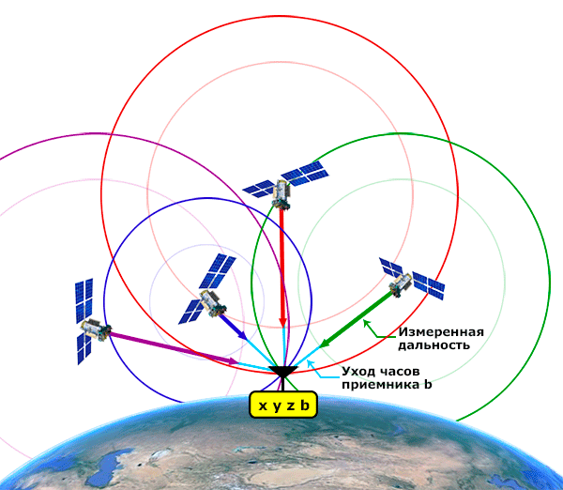
Принцип работы ГНСС
$$c∙δt=3∙{10}^{8}∙{10}^{−6}=300 м$$
На борту КА нужен атомный стандарт частоты с точностью
~ 3 нс
~ 1 м

Slide 5
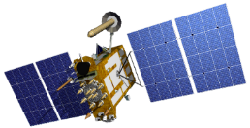
Современное состояние ГЛОНАСС
ПАРАМЕТРЫ, ОПРЕДЕЛЯЮЩИЕ ТОЧНОСТЬ
 | ОРБИТАЛЬНАЯ ГРУППИРОВКА 24 КА «Глонасс»
 | ОДНОЧАСТОТНАЯ | МНОГОЧАСТОТНАЯ
ОРБИТАЛЬНОЕ ПОСТРОЕНИЕ − ХАРАКТЕРИЗУЕТСЯ ГЕОМЕТРИЧЕСКИМ ФАКТОРОМ | 1,94 м
ПОГРЕШНОСТЬ ЗА СЧЕТ КОСМИЧЕСКОГО КОМПЛЕКСА: КООРДИНАТЫ УХОД БОРТОВОЙ ШКАЛЫ ВРЕМЕНИ | 1,4 м
ИОНОСФЕРНАЯ РЕФРАКЦИЯ | 4 м | 0,08 м
ТРОПОСФЕРНАЯ РЕФРАКЦИЯ | 2,4 м
УСЛОВИЯ ПРИЕМА | 7,3 м
МЕЖЛИТЕРНАЯ ЗАДЕРЖКА | до 6,5 м для существующих сигналов ГЛОНАСС
АППАРАТУРНАЯ ПОГРЕШНОСТЬ | 0,3 м | 0,5 м
ОБЩАЯ ПОГРЕШНОСТЬ (без учета условий приема и калибровки) | 9,46 м | 5,47 м
0,5-0,7 м
1,2-1,3 м
2020 | 2030
0,5 м | 0,3 м | Погрешность за счет космического комплекса
2,76 м | 2,06 м | Общая погрешность
25°
Информация с сайта
ИАЦ КВНО
www.glonass-iac.ru

Slide 6
Закладки ЭВИ
Суточная нестабильность БСУ | Периодичность обновления ЧВП на борту КА
 | 1 час | 2 часа | 3 часа | 12 часов
5*10⁻¹⁴ | 0,88 нс 0,264 м | 1,26 нс 0,378 м | 1,51 нс 0,456 м | 3,02 нс 0,900 м
3*10⁻¹⁴ | 0,54 нс 0,16 м | 0,75 нс 0,23 м | 0,90 нс 0,27 м | 1,8 нс 0,54 м
5*10⁻¹⁵ | 0,09 нс 0,027 м | 0,13 нс 0,038 м | 0,15 нс 0,045 м | 0,3 нс 0,09 м
I
II
III
I, II – современные КСЧ на КА
III – разрабатываемые в АО «Время-Ч»
Вносить поправки необходимо будет не чаще
1 раза в сутки

Slide 7
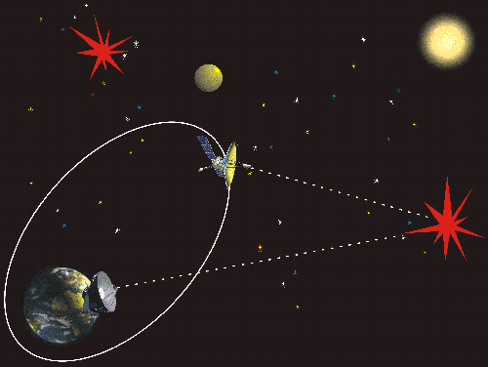
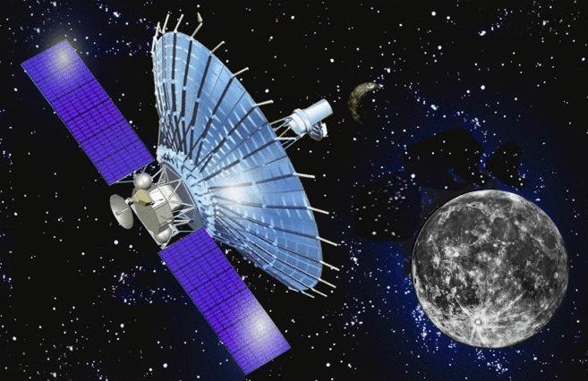
РСДБ
Разработан в Астрокосмическом центре Физического института им. П.Н.Лебедева. Цель проекта - проведение научных радиоастрономических наблюдений с помощью радиотелескопа, смонтированнного на космическом аппарате Спектр-Р, созданном в НПО
им. Лавочкина.
Параметры орбиты
Период (переменный) 7 - 10 дн.
Большая полуось 189 000км.
Изменение высоты перигея
10 000 ÷70 000 км.
Notes:
За счет использования технологии двойной сортировки удалось уменьшить предельно достижимую нестабильность частоты АВСЧ, которая в зависимости от интервала времени измерения определяется двумя основными вкладами: 1 – нестабильность частоты, обусловленная тепловыми шумами приемника (белый фазовый шум), 2 – нестабильность частоты, обусловленная тепловыми шумами резонатора (белый частотный шум). Первый вклад определяется мощностью генерации и преобладает на интервалах времени измерения до 5 с, второй – величиной произведения добротности линии на корень из мощности генерации и преобладает от 10 с до 1 сут. Согласно проведенным теоретическим расчетам и экспериментальным исследованиям за счет использования пучка атомов в одном квантовом состоянии (а именно увеличения мощности генерации) первый вклад может быть уменьшен в два раза по сравнению с АВСЧ, использующих классическую схему сортировки, и независимо от него второй вклад уменьшен в 1,5 раза.

Slide 8
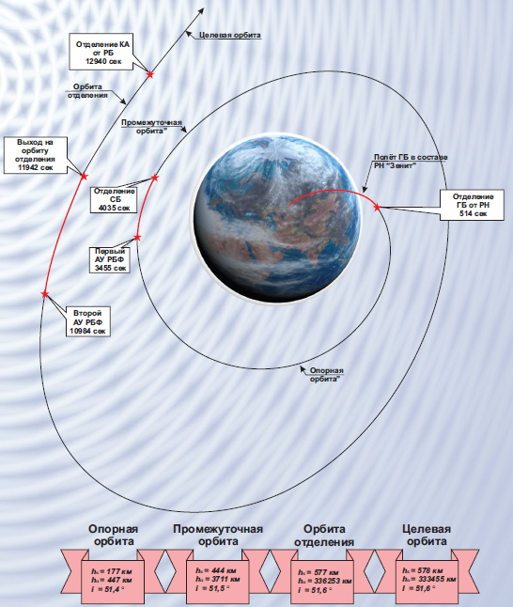
РСДБ
Notes:
За счет использования технологии двойной сортировки удалось уменьшить предельно достижимую нестабильность частоты АВСЧ, которая в зависимости от интервала времени измерения определяется двумя основными вкладами: 1 – нестабильность частоты, обусловленная тепловыми шумами приемника (белый фазовый шум), 2 – нестабильность частоты, обусловленная тепловыми шумами резонатора (белый частотный шум). Первый вклад определяется мощностью генерации и преобладает на интервалах времени измерения до 5 с, второй – величиной произведения добротности линии на корень из мощности генерации и преобладает от 10 с до 1 сут. Согласно проведенным теоретическим расчетам и экспериментальным исследованиям за счет использования пучка атомов в одном квантовом состоянии (а именно увеличения мощности генерации) первый вклад может быть уменьшен в два раза по сравнению с АВСЧ, использующих классическую схему сортировки, и независимо от него второй вклад уменьшен в 1,5 раза.

Slide 9
Шкалы времени
Notes:
За счет использования технологии двойной сортировки удалось уменьшить предельно достижимую нестабильность частоты АВСЧ, которая в зависимости от интервала времени измерения определяется двумя основными вкладами: 1 – нестабильность частоты, обусловленная тепловыми шумами приемника (белый фазовый шум), 2 – нестабильность частоты, обусловленная тепловыми шумами резонатора (белый частотный шум). Первый вклад определяется мощностью генерации и преобладает на интервалах времени измерения до 5 с, второй – величиной произведения добротности линии на корень из мощности генерации и преобладает от 10 с до 1 сут. Согласно проведенным теоретическим расчетам и экспериментальным исследованиям за счет использования пучка атомов в одном квантовом состоянии (а именно увеличения мощности генерации) первый вклад может быть уменьшен в два раза по сравнению с АВСЧ, использующих классическую схему сортировки, и независимо от него второй вклад уменьшен в 1,5 раза.

Slide 10
Изменение частоты
$$\frac{∆t}{t}=\frac{∆f}{f}$$
$$\frac{1 нс}{86400 с}=\frac{{10}^{−9} с}{0.864×{10}^{5}с}=1.2×{10}^{−14}=\frac{∆f}{f}$$
Notes:
За счет использования технологии двойной сортировки удалось уменьшить предельно достижимую нестабильность частоты АВСЧ, которая в зависимости от интервала времени измерения определяется двумя основными вкладами: 1 – нестабильность частоты, обусловленная тепловыми шумами приемника (белый фазовый шум), 2 – нестабильность частоты, обусловленная тепловыми шумами резонатора (белый частотный шум). Первый вклад определяется мощностью генерации и преобладает на интервалах времени измерения до 5 с, второй – величиной произведения добротности линии на корень из мощности генерации и преобладает от 10 с до 1 сут. Согласно проведенным теоретическим расчетам и экспериментальным исследованиям за счет использования пучка атомов в одном квантовом состоянии (а именно увеличения мощности генерации) первый вклад может быть уменьшен в два раза по сравнению с АВСЧ, использующих классическую схему сортировки, и независимо от него второй вклад уменьшен в 1,5 раза.

Slide 11
Изменение частоты
$\frac{∆f}{f}$ $≈3σ$
$σ=\frac{1.2×{10}^{−14}}{3}$ = $4×{10}^{−15}$
суточная нестабильность
Notes:
За счет использования технологии двойной сортировки удалось уменьшить предельно достижимую нестабильность частоты АВСЧ, которая в зависимости от интервала времени измерения определяется двумя основными вкладами: 1 – нестабильность частоты, обусловленная тепловыми шумами приемника (белый фазовый шум), 2 – нестабильность частоты, обусловленная тепловыми шумами резонатора (белый частотный шум). Первый вклад определяется мощностью генерации и преобладает на интервалах времени измерения до 5 с, второй – величиной произведения добротности линии на корень из мощности генерации и преобладает от 10 с до 1 сут. Согласно проведенным теоретическим расчетам и экспериментальным исследованиям за счет использования пучка атомов в одном квантовом состоянии (а именно увеличения мощности генерации) первый вклад может быть уменьшен в два раза по сравнению с АВСЧ, использующих классическую схему сортировки, и независимо от него второй вклад уменьшен в 1,5 раза.

Slide 12
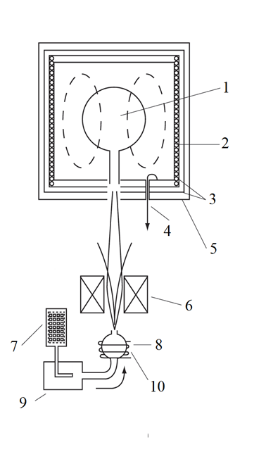
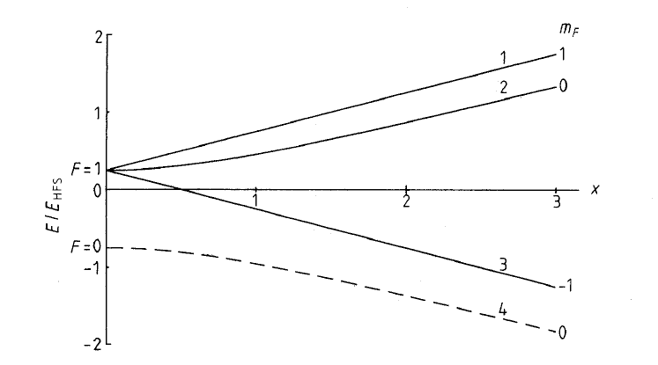
Принцип работы

Slide 13
Принцип работы
Для выполнения условия самовозбуждения генератора энергия E_{р}, запасенная в резонаторе, должна превышать полную энергию потерь E_{пот}, определяемую как:
Тогда для мощности получим:
При P>0 получим условие самовозбуждения:

Slide 14
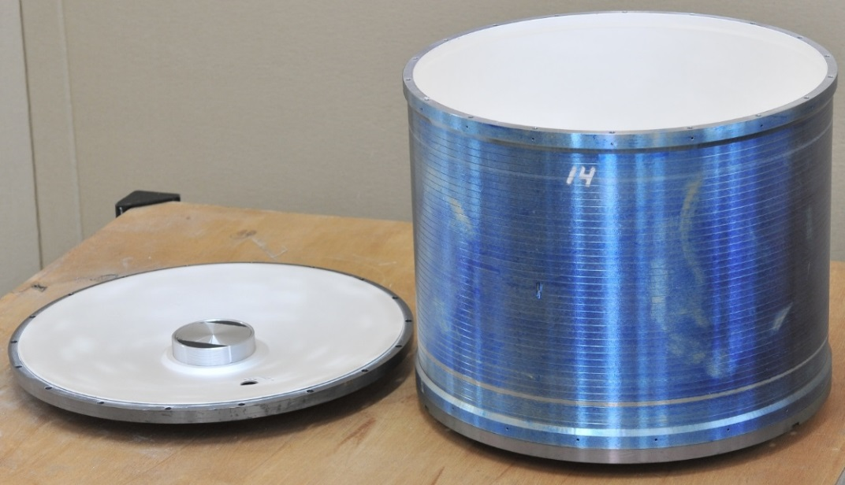
Конструкция

Slide 15
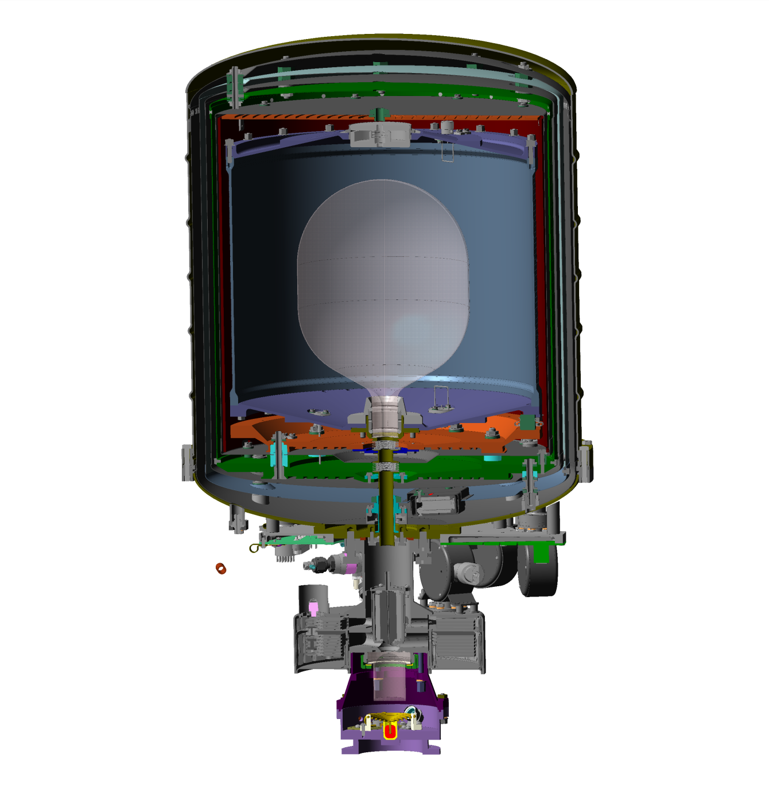
Конструкция

Slide 16
СВЧ резонаторы
VCH-1003M
VCH-1008
VCH-1017
Перспективный ПВСЧ
280 мм
3.3 кг
127 мм
1.3 кг
101 мм
0.7 кг
74 мм
0.25 кг

Slide 17
СВЧ резонаторы
VCH-1003M
VCH-1008
VCH-1017
D
Перспективный ПВСЧ
D=74 мм
V_{колбы}=0.13 л
D=101 мм
V_{колбы}=0.45 л
D=280 мм
V_{колбы}=3 л
D=127 мм
V_{колбы}=0.45 л

Slide 18
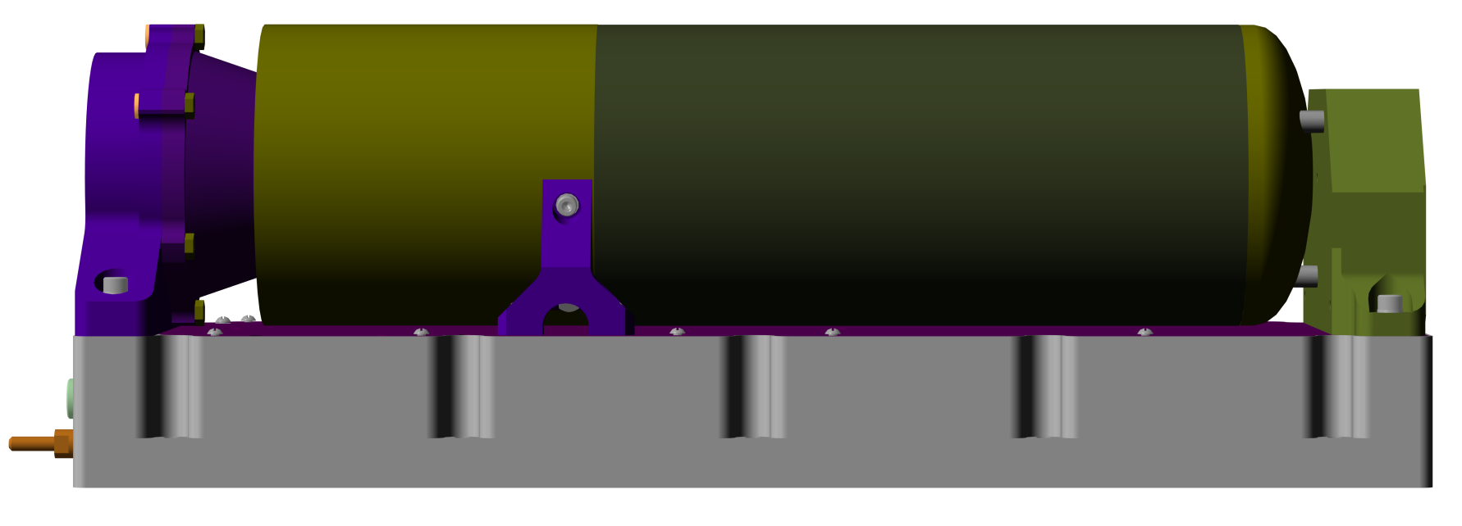
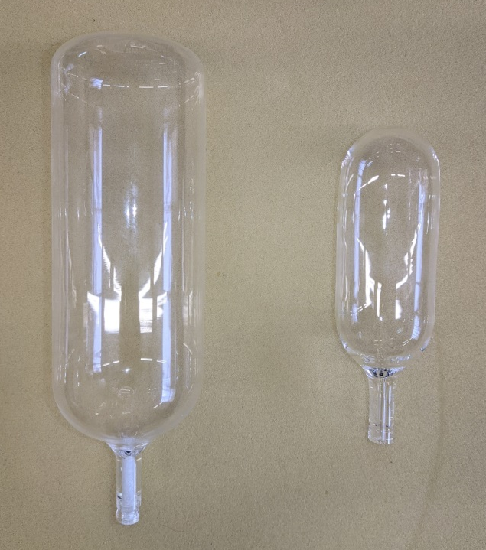
Перспективные ПВСЧ
MEASUREMENT TIME | ALLAN DEVIATION
100 sec | 8×10⁻¹⁴
1 day | (5$÷$8)×10⁻¹⁵
8.5 kilo
VCH-1017
BUILT-IN MASER

Slide 19
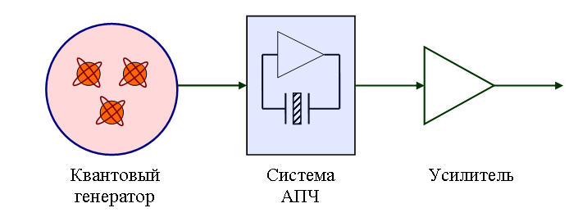
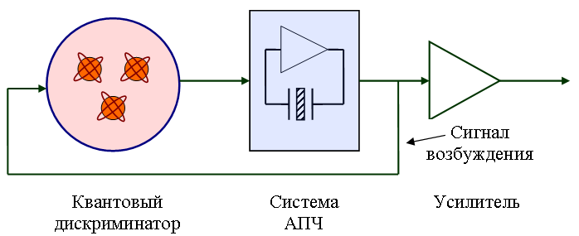
Принцип работы

Slide 20
Принцип работы

